Slide 1
Discussion Speaker : Wei Meng Lin

Slide 2
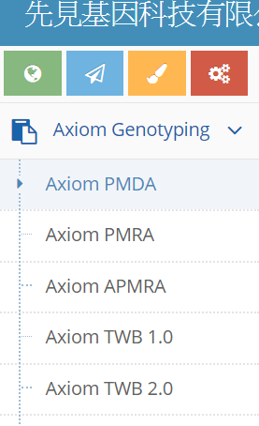
Work List
工作進度
免疫疾病的氣喘和紅斑性狼瘡已建立完新的位點，並將結果交付怡佳。
罕見疾病的另外10個正常人報告完成。
Axiom PMDA資料庫建置完成。
已經和LINE工程師商定好測試流程，目前等智邦 處理好子網域的問題。
完成網頁頁面修改。

Slide 3
Future Work
優先順序
寫完java Android
完成Site Reliability Engineering(SRE)的必要工作，為後續舖路
酒精報告電子化

Slide 4
Thank you for this opportunity

